Slide 1
TIẾT 2

Slide 2







Slide 3


Slide 4
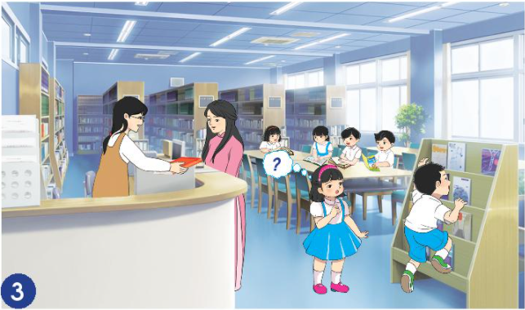




1
Khuyên bạn không leo trèo lên kệ sách. Vì làm như vậy để bị ngã

Slide 5





Hoạt động 2: Giới thiệu tên sự kiện dựa vào các hoạt động

Slide 6



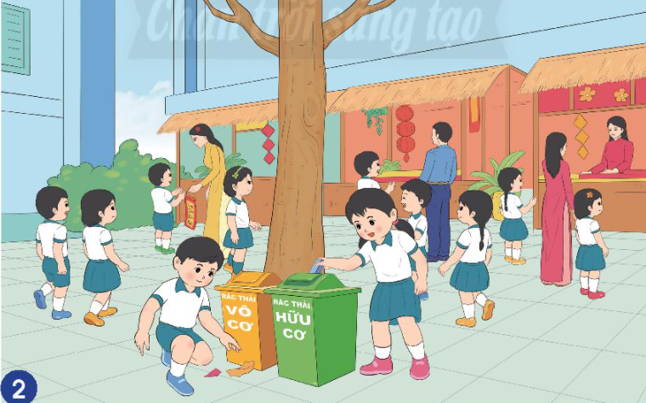



Hoạt động nhóm
3
Quan sát tranh và thực hiện yêu cầu:
Cùng bạn đặt tên cho hình.
Giải thích vì sao nhóm em đặt tên đó.

Slide 7


Câu 1: Khi tham gia thực hành vệ sinh sân trường, các em nên làm gì?
A. Chuẩn bị dụng cụ vệ sinh
B. Phân công nhiệm vụ cho từng bạn
C. Tất cả ý trên

Slide 8
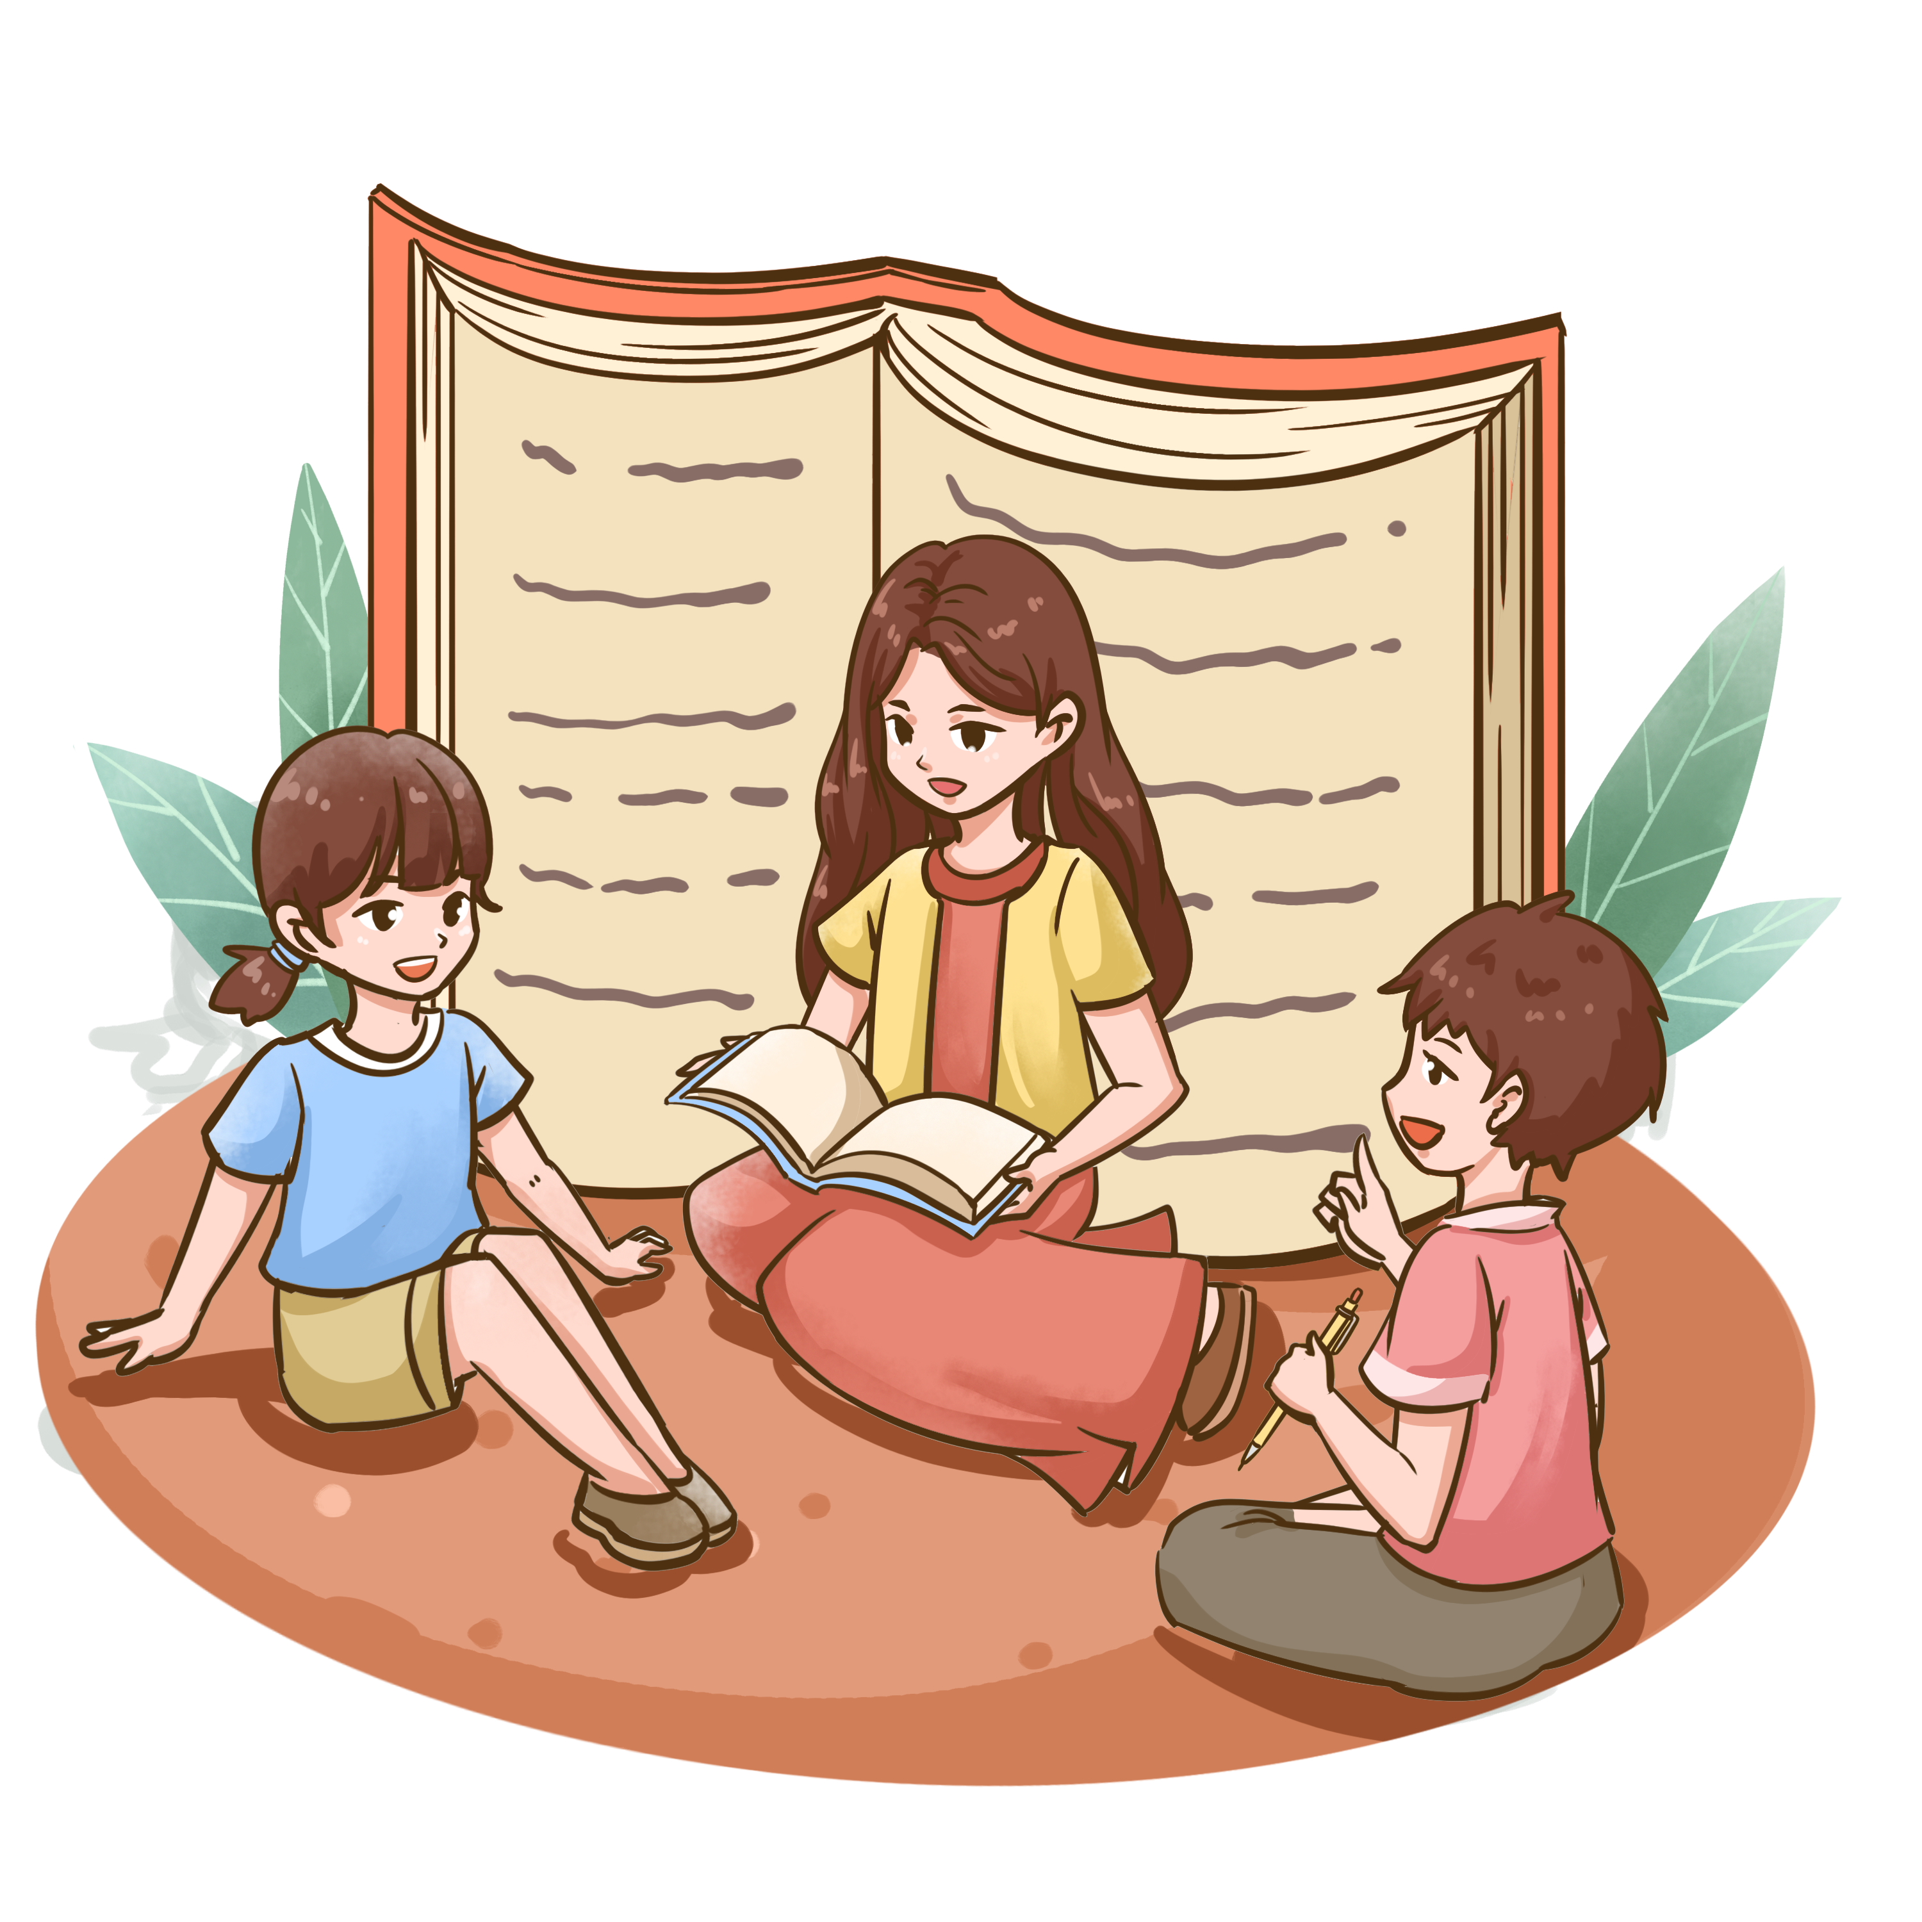

Câu 2: Bé Na muốn bày tỏ tình cảm yêu thương và biết ơn tới cô giáo, bé Na có thể làm gì?
Đi học muộn
Không làm bài tập về nhà
Tặng cô hoa điểm 10

Slide 9

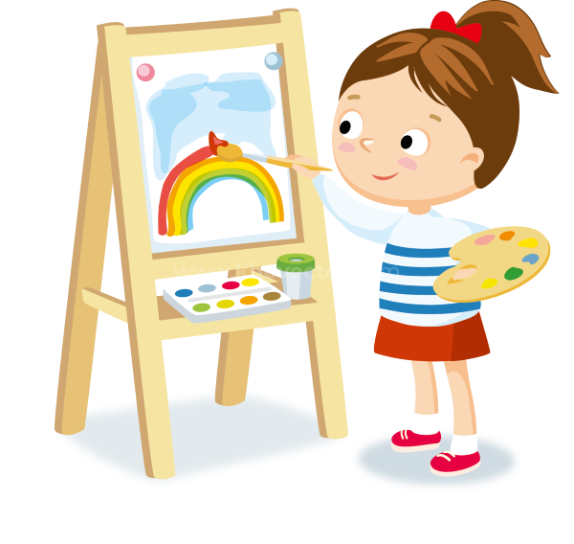
HƯỚNG DẪN VỀ NHÀ
Vẽ “Ngôi nhà em mơ ước”

Slide 10


CẢM ƠN CÁC EM
ĐÃ LẮNG NGHE BÀI GIẢNG!

